Slide 1
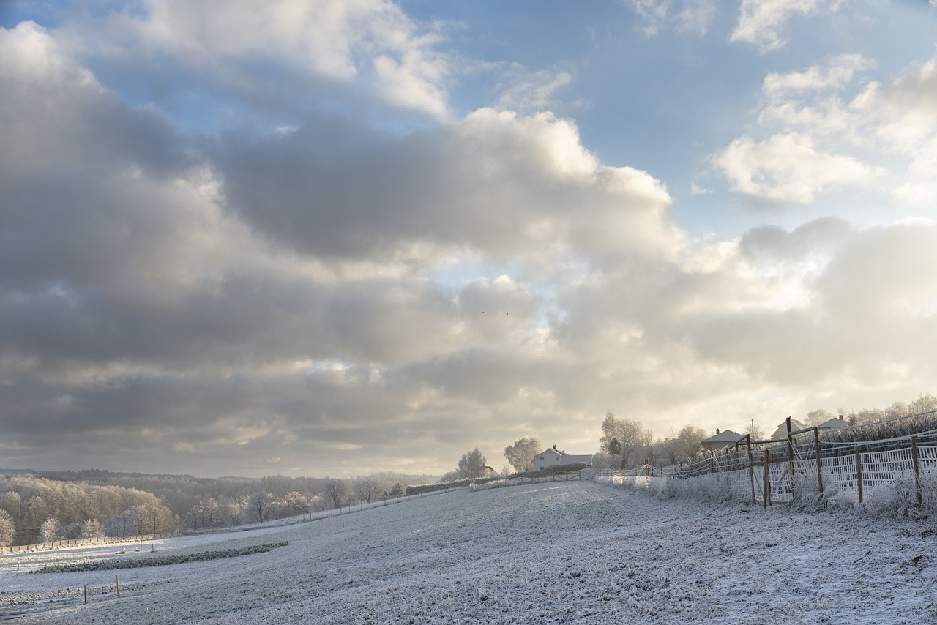
Korleis er veret i dag?

Slide 2
Tenk-par del: Kva har vi observert i dag?
Snakk saman to og to.
Oppsummer i plenum.
Notes:
Tenk-par del

Slide 3
Observasjonane våre
Gruppe | Stasjon 1 | Stasjon 2 | Stasjon 3 | Stasjon 4 | Stasjon 5

Slide 4
Tenk-par del: Korleis ser verdataa til klassen ut?
Snakk saman to og to.
Er dataa like eller forskjellige?

Slide 5
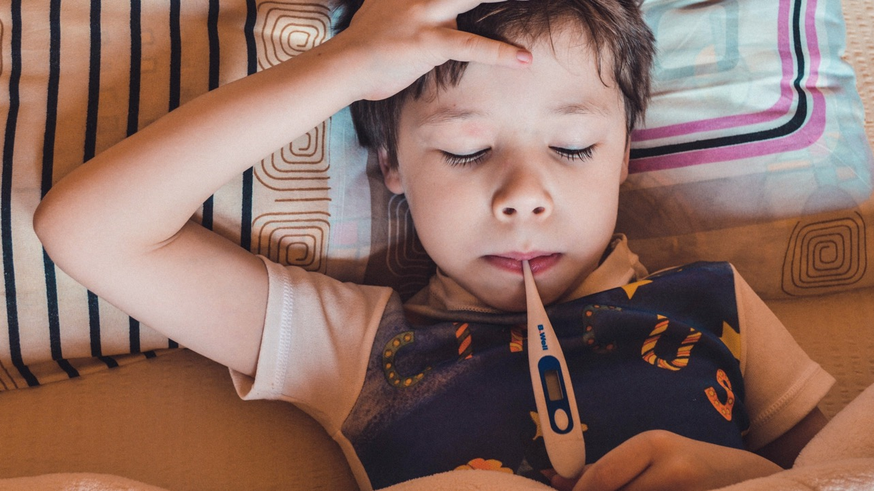
Vi måler temperatur med eit termometer.
Har du hatt feber? Kor høg feber hadde du?
39

Slide 6
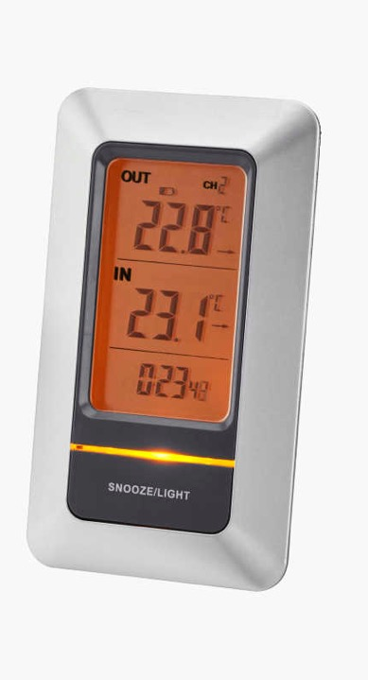
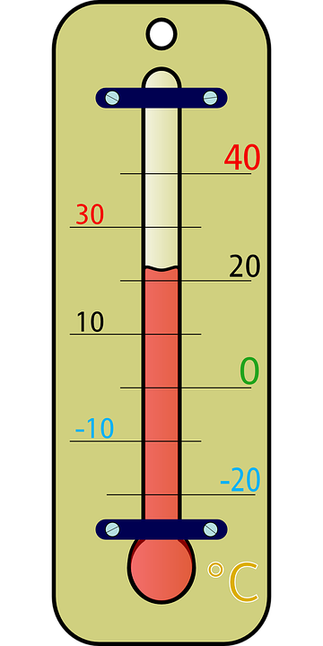
Termometer
Er det nokon som har eit termometer heime?

Slide 7
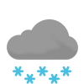
Versymbol tenk-par-del

Slide 8
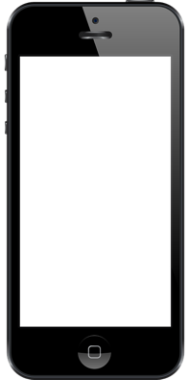
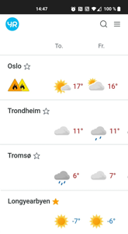
Trekk ei slutning om veret
Kva temperatur er det i dag?
Kva for eit versymbol passar best til veret i dag?

